Slide 1
Cryomodules prototypes à Cavités SPOKE et Elliptiques pour ESS
Journées accélérateurs 2015
4-7 octobre 2015
Roscoff
Franck PEAUGER (CEA) pour l’ensemble des équipes IPN Orsay, CEA Saclay et ESS

Slide 2
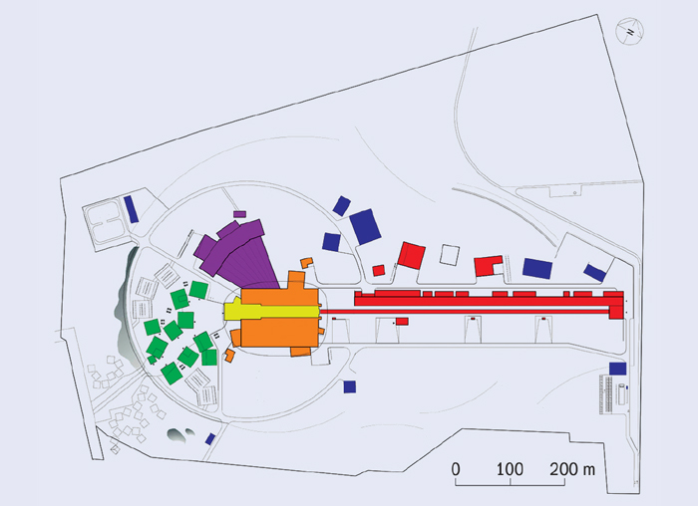
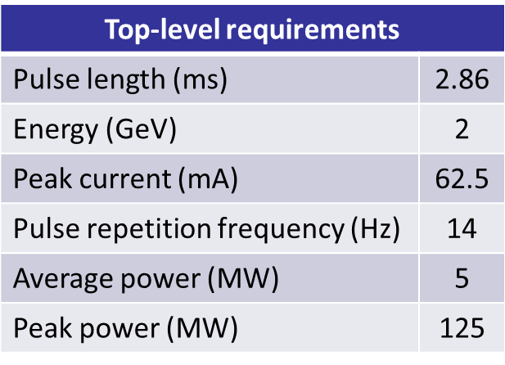
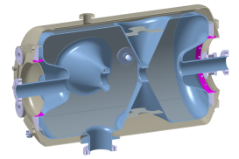
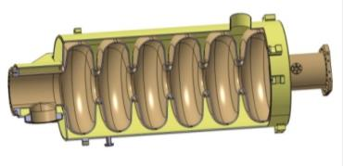
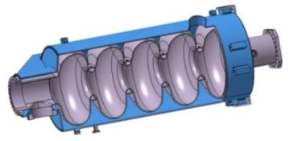
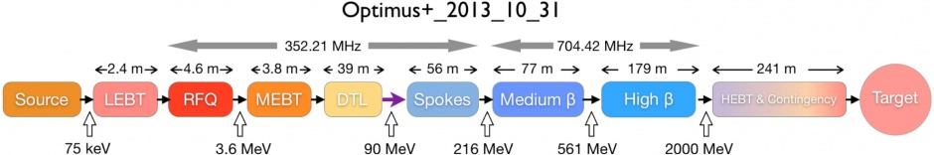
La source de neutrons ESS
Linac à protons de haute intensité
Auxiliaires
Halls d’expérience
Accélérateur
(Tunnel)
Bureaux et laboratoires
Cible
Linac ESS
(version « Optimus+ »)
X 26
X 36
X 84

Slide 3
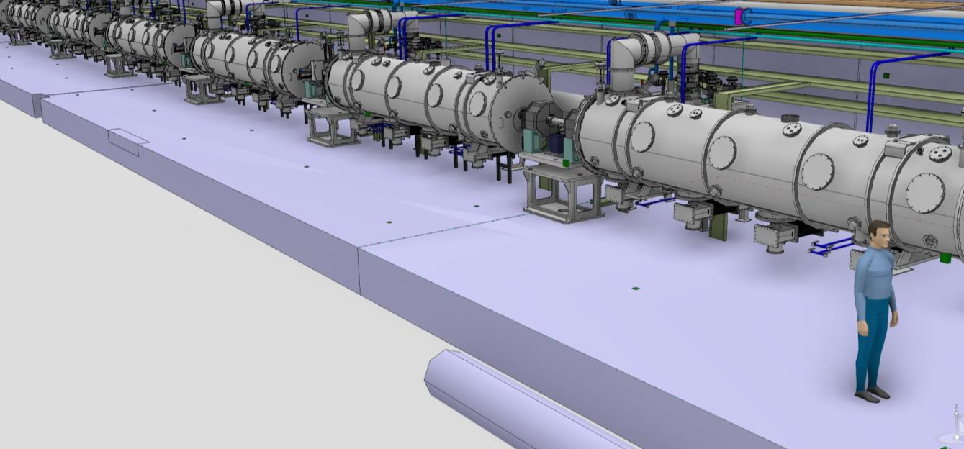
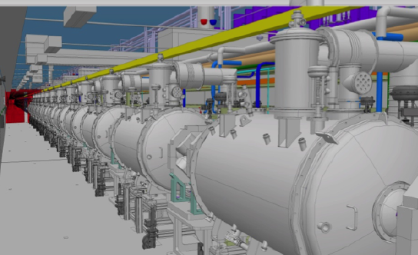
Vues 3D du tunnel
Cryomodules à cavités elliptiques
Faisceau
Cryomodules à cavités spoke
Faisceau

Slide 4
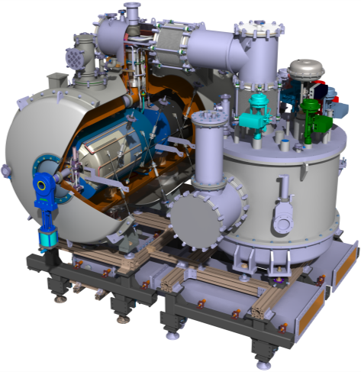


Cryomodules Spoke

Slide 5
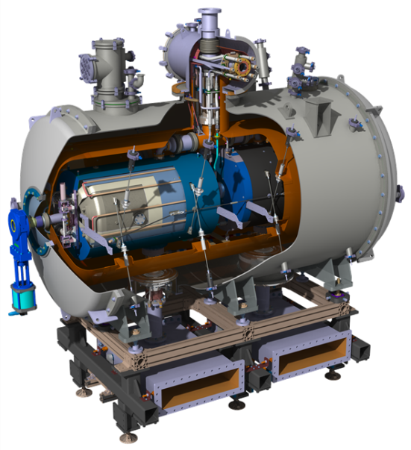
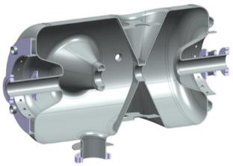
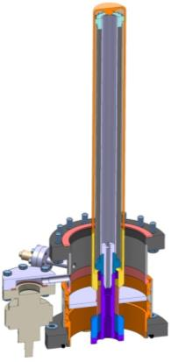
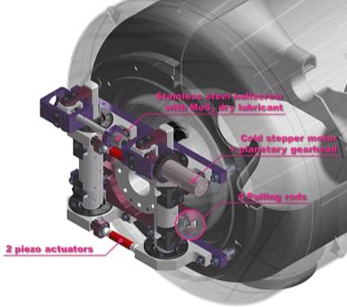
Les composants du cryomodule spoke
Cavité double spoke
Cavité double spoke (3-gaps), 352.2 MHz, β=0.50
Objectif: Eacc = 9 MV/m [Bp= 62 mT ; Ep = 39 MV/m]
4.2 mm (nominal) d’épaisseur en Niobium
Tank hélium et renforts mécaniques en Titane
Coeff de Lorentz : ~-5.5 Hz/(MV/m)²
Sensibilité à l’accord: Δf/Δz = 130 kHz/mm
Système d’accord à froid
Tuning « lent » (moteur pas à pas)
Course max: ~ 1.3 mm
Plage d’accord: ~ 170 kHz
Résolution: 1.1 Hz
Tuning rapide (piezo):
Tension jusqu ’à +/- 120V
Plage d’accord à 2K:
675 Hz (minimum)
Coupleurs RF de puissance
Disque céramique, 100 mm de diamètre
400 kW puissance crête (335 kW nominal)
Antenne & fenêtre refroidie par eau
Conducteur ext. refroidi en hélium supercritique
Transition du type « Doorknob » avec guide
d’onde ½ hauteur WR2300

Slide 6
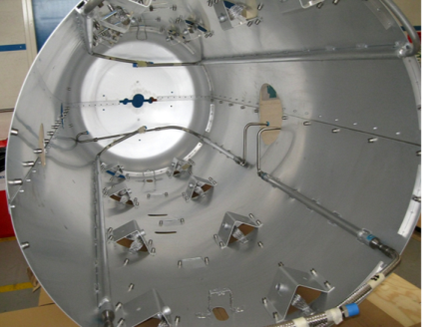
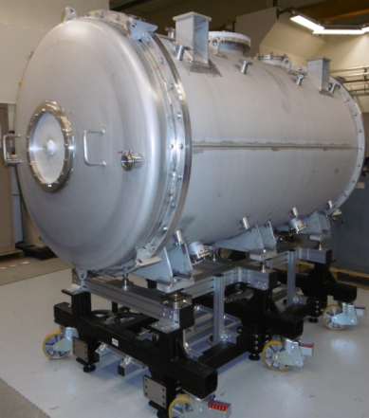
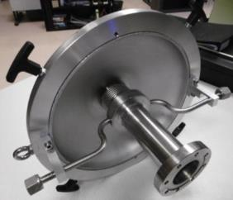
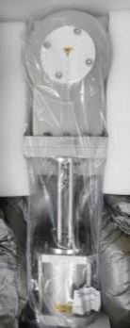
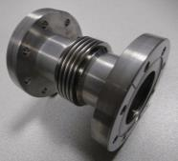
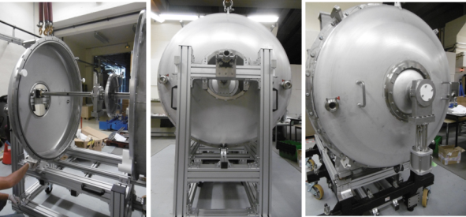
Fabrication du cryomodule prototype [1]
La quasi totalité des composants sont fabriqués et livrés à l’IPNO
Enceinte à vide et châssis support
Ecran thermique
Vannes
Transitions chaud/froid
Premier test d’assemblage
Soufflet inter-cavité

Slide 7
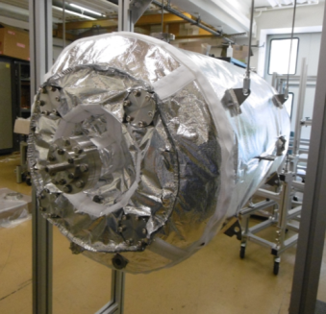
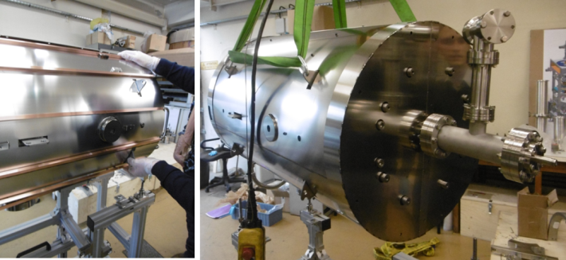
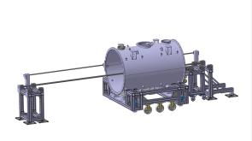
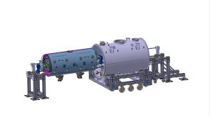
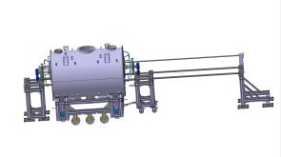
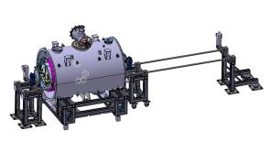
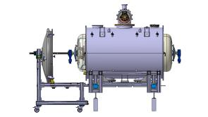
Fabrication du cryomodule prototype [2]
Blindage magnétique
(2 couches, Cryophy, refroidissement actif)
MLI pour les cavités
Fabrications encore en cours
  Circuits cryogéniques
  MLI pour l’écran thermique
  Boite à vanne
En cours de finalisation d’étude
  Outillages d’assemblage pour l’insertion du train de cavité dans l’enceinte

Slide 8
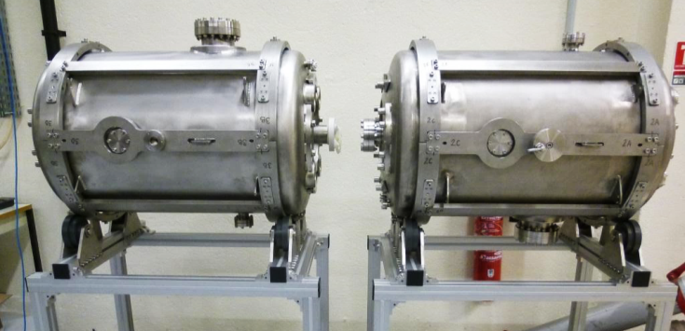
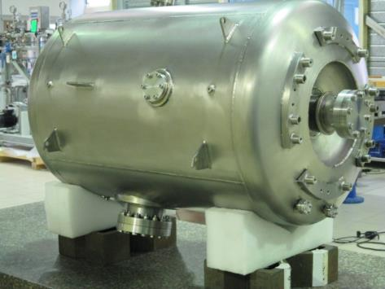
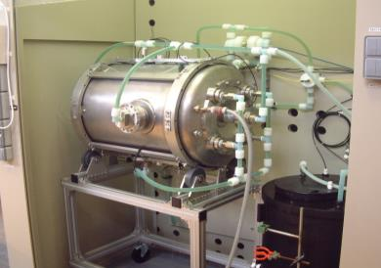
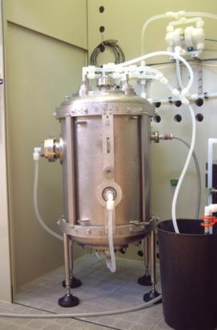
Cavités double spoke
3 prototypes fabriqués
2 par ZANON (It) & 1 par SDMS (Fr), livrés en Oct/Nov 2014
Traitement de surface
Degraissage ultra-son
Décapage chimique
Objectif : 200 µm (min)
  Phase 1: Horizontal, 120 minutes
  Phase 2: Horizontal (rotation 180°), 120 minutes
  Phase 3: Vertical, 240 minutes
Pourquoi un traitement en position H & V ?
  Meilleure homogénéité
  Compensation du shift en fréquence: ∆f_{200µm} < -20 kHz
HPR: 4 passes à travers chaque port (6000 litres & 12h /cavité)
ZA 01
Romea
ZA 02
Giulietta
Phase 1&2: Horizontal position
SD 01
Germaine
Phase 3: Vertical position

Slide 9
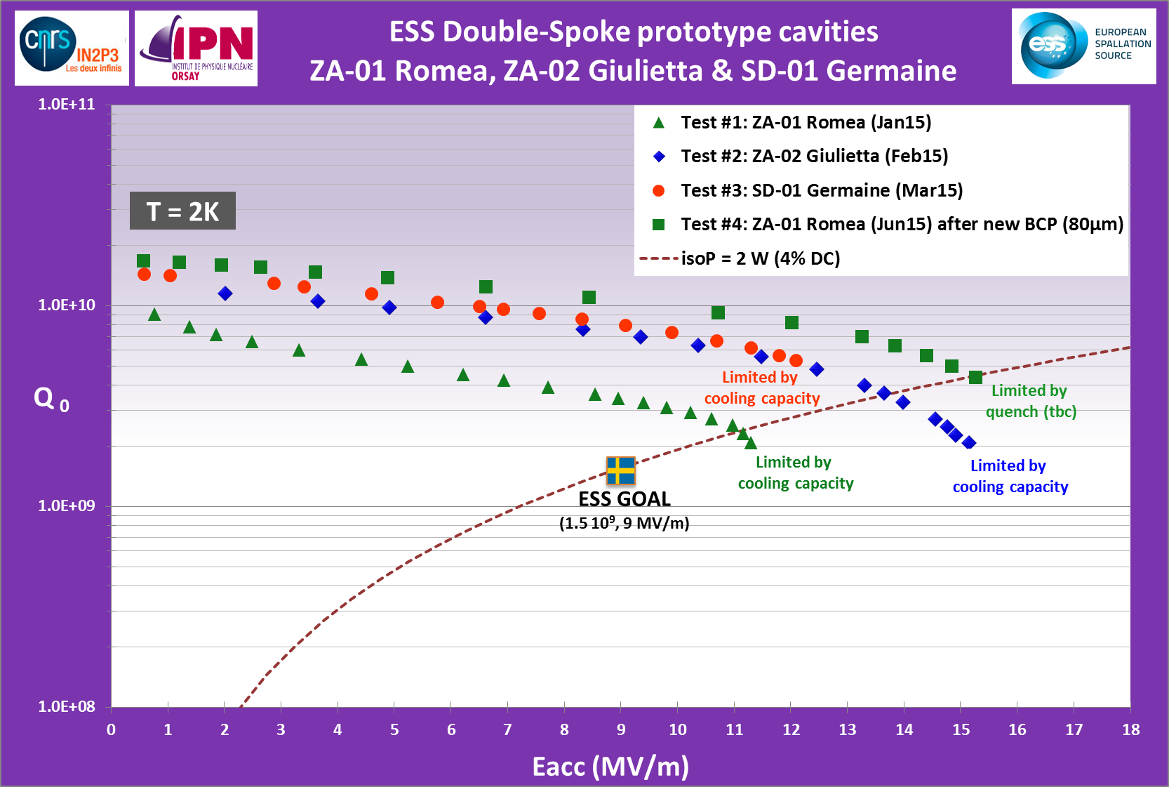
Résultats des tests en CV
Amélioration du Qo en abaissant la T_{max} du bain d’acide:
30°C (Test #1)
25°C (Tests #2 & #3)
18°C (Test #4)
Tous les protos sont dans les specs
PAS D’ETUVAGE
PAS DE TRAITEMENT THERMIQUE
Lacc=3/2*βλ=0.639 m

Slide 10
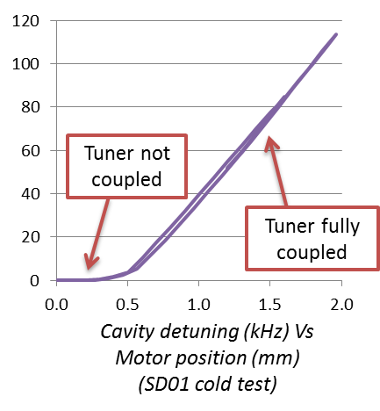
Systèmes d’accord à froid
Tuner de type double levier (“Saclay-type”).
Actionneurs : un moteur pas à pas et 2 piezos (un pour la redondance).
4 prototypes de tuner fabriqués par ESIM (Fr) et testés :
Avec une longueur piézo de 50 mm → Performances dans les specs
Avec une longueur piézo de 90 mm → Performances en deçà des specs. Analyse en cours: pre-contrainte? Contrainte résiduelle (dilatation thermique différentielle)?...
Plage de réglage

Slide 11
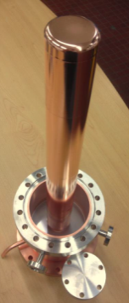
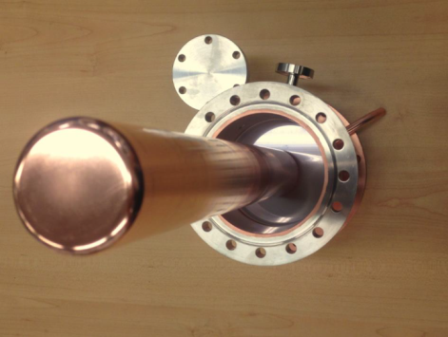
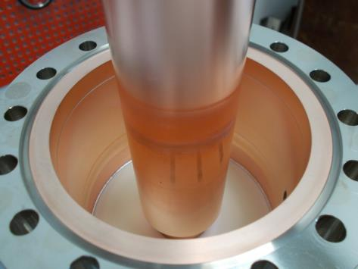
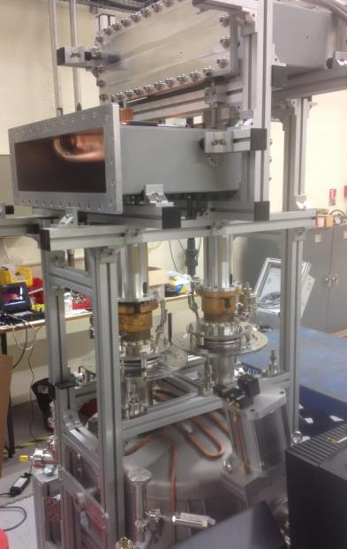
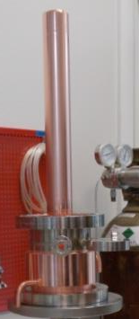
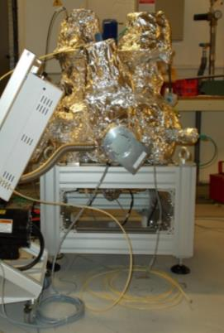
Coupleurs RF
Coupleurs de puissance RF: 4 proto. réalisés et livrés par 2 entreprises françaises (SCT & PMB)
Banc de conditionnement RF:
Antenne électropolie
WG 2300 1/2 hauteur
Dépôt de TiN
Doorknob
Fenêtre coupleur
Banc d’étuvage
Conducteur ext. double paroi refroidie à SHe
Montée à 155°C en 24 h
Plateau 155°C pendant 24h
Pression de 10⁻⁹ mbar atteinte
Cavité de couplage avec refroidissement à eau
Accord en fréquence de la cavité de couplage
Assemblage en salle blanche ISO4
Etuvage (24h@155°C)

Slide 12
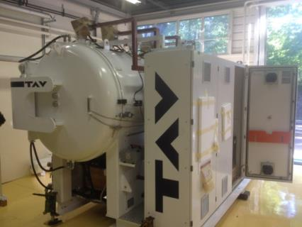
Travail à venir…
Cavité
  Lancement de l’appel d’offre de série Niobium et cavités
  Etuvage (@120°C) & traitement thermique (@600 °C, dégazage Hydrogène) : etudes
  Test d’une cavité équipée avec son coupleur de puissance dans le cryostat horizontal à Uppsala (HNOOS)
  Coupler RF
  Conditionnement RF (@CEA/Saclay): mode pulsé, TW
    Paire de coupleurs #1: jusqu’à 400 kW
    Paire de coupleurs #2: jusqu’à 400 kW puis jusqu’à 1MW
  Tuner
  Nouveaux tests des piezos de 90mm de long
  Campagne de test longue durée@ température cryo
Four sous vide livré le 11/9
  Cryomodule
  Première mise en froid @ IPN Orsay (à 2K, pas de puissance RF) avant transport à l’Université d’Uppsala pour les tests en puissance (Avril 2016)

Slide 13
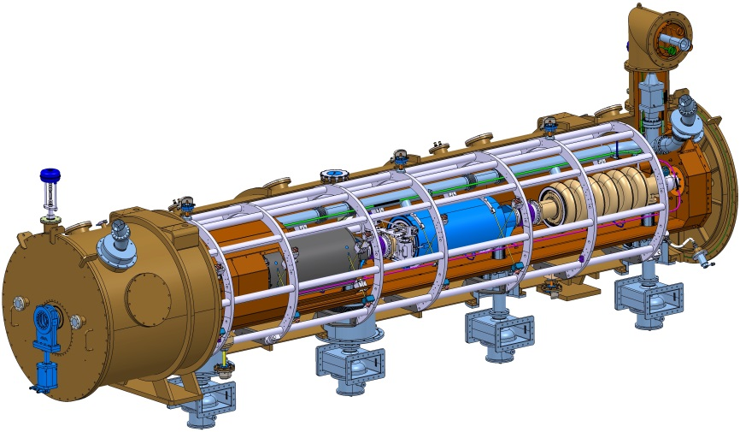


Cryomodule à cavités elliptiques

Slide 14
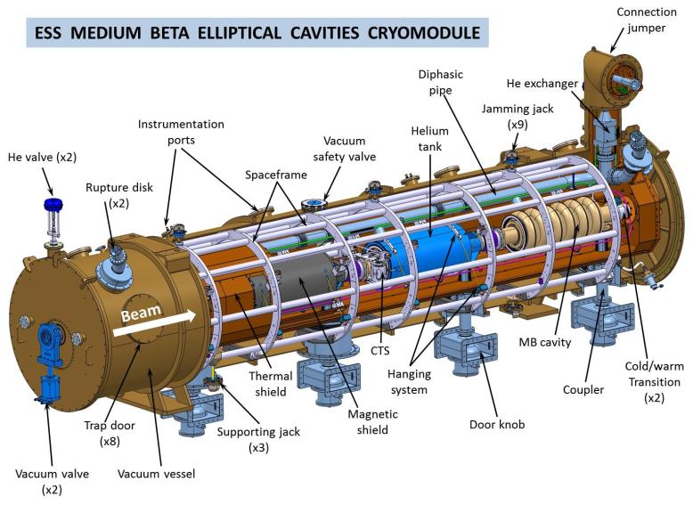

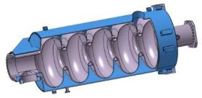
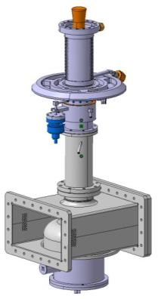
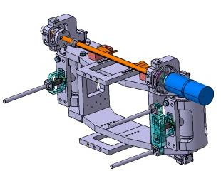
Les composants du cryomodule
Basé sur le concept de cryomodule CEBAF/SNS
Design commun pour medium et haut beta
medium beta 6 cellules
Haut beta 5 cellules
Pas de coupleurs HOM !
 | Medium | High
Geometrical beta | 0.67 | 0.86
Frequency (MHz) | 704.42
Maximum surface field in operation (MV/m) | 40 | 44
Nominal Accelerating gradient (MV/m) | 16.7 | 19.9
Nominal Accelerating Voltage (MV) | 14,3 | 18,2
Q₀ at nominal gradient | > 5e9
Cavity dynamic heat load (W) | 4,9 | 6,5
Coupleur de puissance
(type HIPPI)
Système d’accord à froid
(type Saclay V5 modifié pour les cavités ESS)
Diamètre 100 mm
Puissance crête 1.1 MW
Antenne & fenêtre refroidi à eau
Conducteur extérieur refroidi à l’He supercritique
Transition Doorknob équipée d’un système de polarisation (multipactor)
Moteur pas à pas + réducteur (accord lent) fonctionnant à froid
Course max : ± 3 mm
Plage d’accord : ~ 600 kHz
Résolution: ~1 Hz
2 actuateurs piezo (accord rapide)
Plage d’accord à 2K: 400 Hz (2 µm)

Slide 15
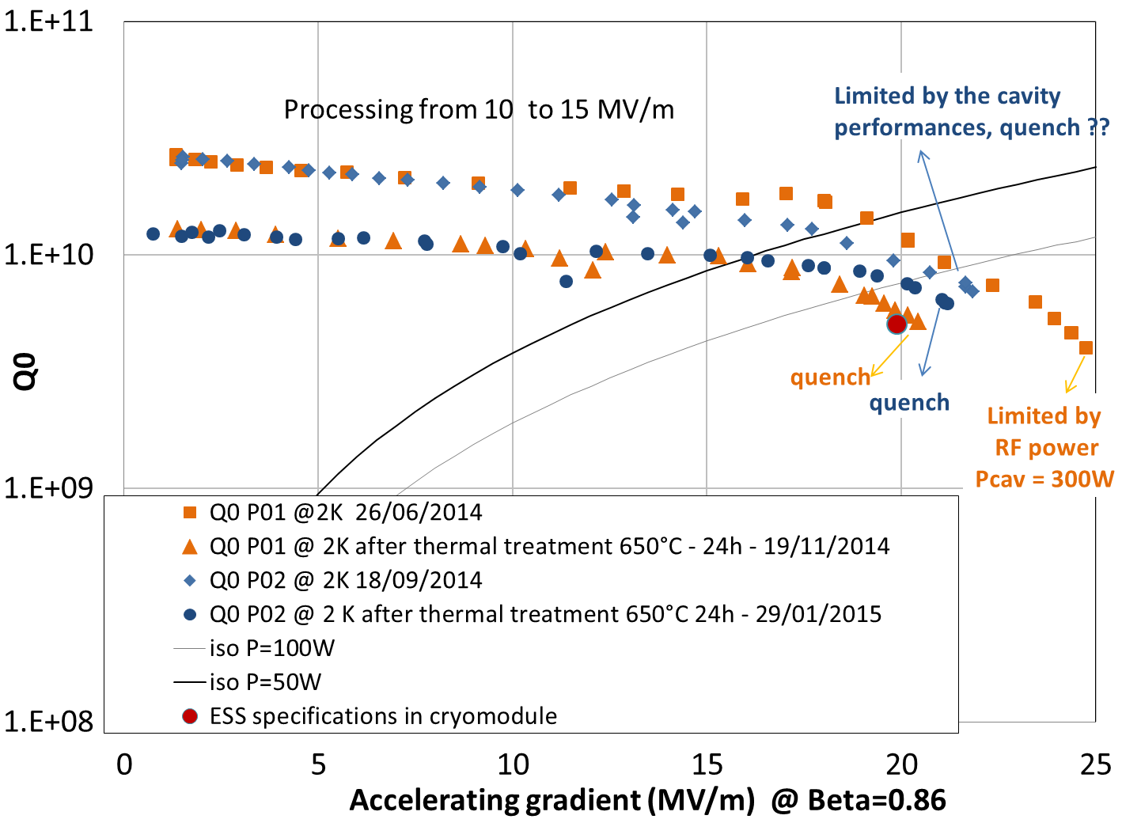
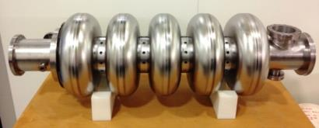
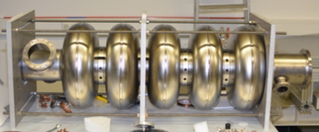
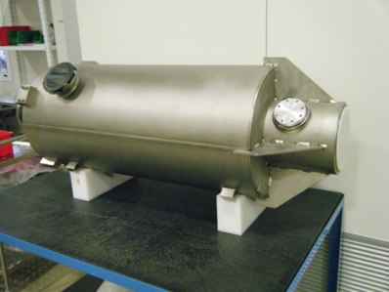
Test des deux cavités haut beta prototypes
P01 - E. ZANON
P02 - RI
Les deux cavités sont conformes aux spécifications ESS
Légère dégradation (pollution) des performances après traitement thermique à 600°C (suppression de l’hydrogène)
Tank helium soudé sur la première cavité: pas de décalage en fréquence significatif ni de dégradation du plat de champ observé
P01 avec enceinte helium soudée

Slide 16
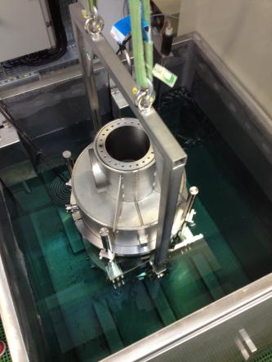
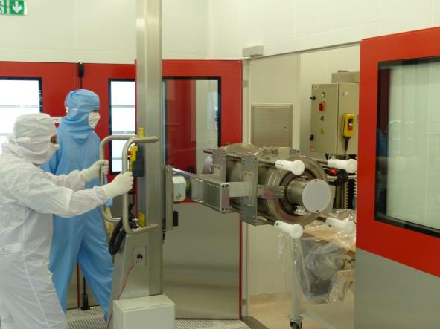



Préparation de la cavité P01
(effectuée la semaine dernière!)
Transfert en salle blanche
(ISO7->ISO5) avec nouveau robot
Nettoyage ultra-sons
Décapage chimique interne de 80 µm environ (BCP)
Montage sur le nouveau banc HPR
Rinçage HPR

Slide 17



Fabrication de six cavités prototypes medium beta (@ZANON)
Diabolos et tubes faiceaux
pour la cavité #1)
Enceintes Helium
Helium tank
Tous les diabolos sont fabriqués et mesurés en fréquence
Les Enceintes Helium sont prêtes
La première cavité est le point d’être soudée et sera livrée sans enceinte He au CEA fin Octobre
Une fois la 1ere cavité validée en test à froid, Zanon pourra produire une cavité (sans enceinte) toutes les 2-3 semaines
Diabolos

Slide 18





Fabrication de six coupleurs de puissance (@ Toshiba, Sominex, PMB)
Electropolissage + soudure par faisceau d’électrons
Bride
Conducteur interne /antenne (pièce test)
Conducteurs externes après frettage
Piège RF du doorknob (maquette)
Helium tank
La première paire de fenêtres coaxiale équipée de l’antenne sera livrée en novembre.
L’analyse des dépôts de TiN est en cours à Saclay (composition et épaisseur)
La fabrication des conducteurs externes double paroi est en cours. Le dépôt de cuivre est en phase d’amélioration.
Les contrats de réalisation des transitions doorknob et des cavités de conditionnement ont été lancés. Leur livraison à Saclay est prévue en janvier 2016.

Slide 19






Fabrication des composants du cryomodule
La fabrication des principaux composants a été lancée
Le space frame a été livré au CEA et l’enceinte à vide sera terminée en novembre
La fabrication des soufflets intercavités et des transitions chaud-froid pourra être lancée après validation expérimentale du design des brides
La cloche coupleur et son système de compensation barométrique ont dû être re-designés suite aux essais sur une maquette

Slide 20

Assemblage du train de cavité en salle blanche à Saclay
HPR
ISO5
Assemblage cavité / coupleur
ISO7
Assemblage du train de cavités
Assemblage du train de cavité en salle blanche avec balayage à l’azote pour éviter l’introduction de particules (idem XFEL)
Remorque de transport

Slide 21




Assemblage et integration du cryostat (hors salle blanche)
Construction d’un hall d’assemblage dédié pour les cryomodules prototypes à Saclay
Prévu pour fin 2015
L’étude détaillée des procédures d’assemblage est en cours.
Avec le retour d’expérience de l’assemblage des cryomodules XFEL
Soudures des tubes diphasiques
Insertion du train de cavité dans le spaceframe équipé de l’écran thermique
Fermeture de l’enceinte à vide

Slide 22





Station d’essai à Saclay
Système de contrôle
Contrôle commande de la cryogénie
Cartes d’acquisition
16-bit 250 MSample/s
IOxOS ADC_3111
BoraNet

Slide 23




Station d’essai à Saclay

Slide 24
Travail à venir
Fabrication et test du cryomodule prototype à cavités elliptiques medium beta pour fin 2016/début 2017
  Réception & test des cavités & coupleurs
  Assemblage dans une nouvelle salle blanche, avec de nouveaux outillages
  Station d’essais en puissance à finaliser
Fabrication et test d’un cryomodule prototype à cavités elliptiques haut beta en 2018
Préparation de la fabrication des 30 cryomodules de série (2018 →2021)
  Collaboration pour la fabrication des cavités
    INFN Milan: 36 cavités medium beta
    STFC Daresbury: 84 cavités haut beta
  Fabrication des composants du cryostats
  Préparation des infrastructures d’assemblage et de test des cryomodules à Saclay après l’assemblage des modules XFEL

Slide 25
CRYOMODULE ELLIPTIQUE
Christian ARCAMBAL
Florence ARDELLIER
Nicolas BERTON
Stephane BERRY
Adrien BOUYGUES
Pierre BOSLAND
Anais BRUNIQUEL
Pol CARBONNIER
Enrico CENNI
Jean Pierre CHARRIER
Guillaume DEVANZ
Antoine DAEL
Fabien EOZENOU
Françoise GOUGNAUD
Abdallah HAMDI
Xavier HANUS
Philippe HARDY
Vincent HENNION
Eric JACQUES
Tom JOANNEM
Denis LOISEAU
Fabien LESEIGNEUR
Catherine MADEC
Luc MAURICE
Gilles OLIVIER (IPNO)
Franck PEAUGER
Alain PEROLAT
Jean Pierre POUPEAU
Olivier PIQUET
Juliette PLOUIN
Bertrand RENARD
Dominique ROUDIER
Patrick SAHUQUET
Christophe SERVOUIN
Jean Pierre THERMEAU (IPNO)
CRYOMODULE SPOKE
Sébastien BOUSSON
Sylvain BRAULT
Frédéric CHATELET
Patricia DUCHESNE
Patxi DUTHIL
Nicolas GANDOLFO
Virginie LAURENCIER
David LONGUEVERGNE
Richard MARTRET
Guy MICHEL
Guillaume OLRY
Thierry PEPIN-DONAT
Matthieu PIERENS
Véronique POUX
Fetra RABEHASY
Emmanuel RAMPNOUX
Ludovic RENARD
Denis REYNET
Philippe SZOTT
MERCI !
ESS
Gabriele CONSTANZA (Univ. de Lund)
Hakan DANARED
Christine DARVE
Nuno ELIAS
Steve MOLLOY

Slide 26

Les modes supérieurs (HOM)
Les deux cavités prototype se sont révélées non conformes à la spécification ESS qui stipule que tous les modes supérieurs de la cavité doivent être à plus de 5 MHz des fréquences harmoniques du faisceau (352.21 x 3 = 1056.63 MHz, … x 4 = 1408.84 MHz, … x 5 = 1761.05 MHz)
Fréquence de deux modes dangeureux (MHz) | Cavité ESS086-P01
Design (à 300K) | Mesure (à 300 K) | Calcul à partir de la géométrie mesurée en tridim
1418.178 MHz | 1402.254 MHz (-6.5 MHz) | 1403.8 MHz
1418.674 MHz | 1404.666 MHz (-4.17 MHz) | 1406.8 MHz
Fréquence de deux modes dangeureux (MHz) | Cavité ESS086-P01
Design (à 300K) | Mesure (à 300 K)
1418.178 MHz | 1402.254 MHz (-6.5 MHz)
1418.674 MHz | 1404.666 MHz (-4.17 MHz)
Coefficient de Slater qui représente la sensibilité de fréquence du mode en fonction des variations de volume de la cavité
704 MHz
Un contrôle tridim. de la géométrie de la cavité a été fait à Saclay, permettant de:
  Noter un écart de forme important au niveau des flancs de la cavité (> 1 mm)
  reconstruire la géométrie réelle dans le code de simulation RF (HFSS)
  Retrouver par le calcul les fréquences mesurées !
1421,32 MHz (@2K)
→ Accentuation des contrôles dimensionnels et remises en forme systématiques des cellules entre chaque étape de fabrication

Slide 27


Conformité avec la directive des appareils sous pression (PED) 97/23/EC
Circuits cryogéniques conçus pour limiter les surpressions en cas d’entrée d’air dans le vide faisceau
    Rapport d’analyse du TUV Nord:
    Les cryomodules Spoke et elliptiques sont classées en “article 3.3” de la PED
2 disques de rupture de diamètre Ø=100 mm à chaque extrémité
Tube diphasique de diamètre Ø=100 mm
    Volumes des circuits d’hélium et enceintes < 48 litres
    30 mbar < Pression de fonctionnement < 1.431 bara
    PS = 1.04 barg

Slide 28


